Slide 1
Manejo de Bases de Datos no relacionales

Slide 2

¿Qué es una aplicación móvil?
Es una aplicación informática diseñada para ser ejecutada en teléfonos inteligentes, tabletas y otros dispositivos móviles. Las aplicaciones permiten al usuario efectuar un conjunto de tareas de cualquier tipo —profesional, de ocio, educativas, de acceso a servicios, etc.

Slide 3
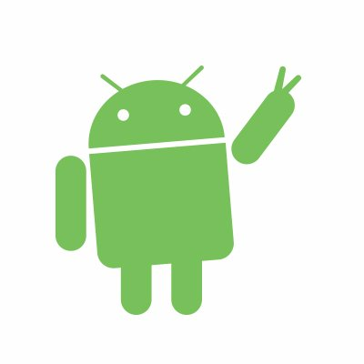








¿Qué tipos de aplicaciones móviles existen?
APPS NATIVAS
PWA
HIBRÍDAS

Slide 4
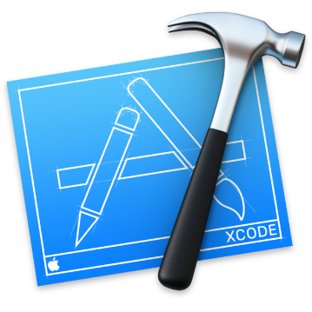


Apps Nativas
Se desarrolla de manera específica para una plataforma sea Android, iOS, Windows, requiere de varias aplicaciones en dado caso que se desee hacerla para cada plataforma.
En Apple se desarrolla en Swift o en Objective C
En Android se desarrolla en Kotlin o en java
En Windows se desarrolla en Visual Basic, Visual C#

Slide 5
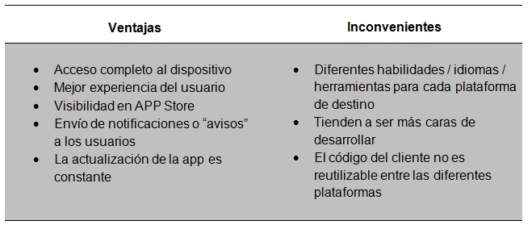
Ventajas y Desventajas de las apps Nativas
S.O
Aplicación
Nativa
En temas de Costos, si una empresa requiere de hacer una app para cada plataforma, debe costear costos a los desarrolladores para cada plataforma.
En temas de Tiempo Requiere de mayor dedicación debido a la diferencia de las plataformas.
En funcionamiento y optimización están mucho mejor evaluadas, pero el peso de dichas apps es mayor en comparación.
Necesitan de ser subidas a las tiendas específicas y requieren ser instaladas

Slide 6

Apps PWA
Se desarrolla de manera global y su funcionamiento se basa en la combinación de tecnologías web como lo son HTML, JavaScript y CSS
Se ejecutan dentro del navegador WEB o como pestaña individual.
El contenido se adapta a la pantalla independientemente de la plataforma

Slide 7
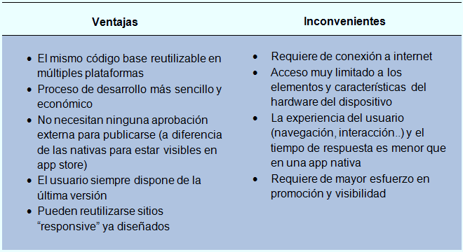
Ventajas y Desventajas de las apps PWA
Web View(Navegador)
JS + HTML5
En costos de desarrollo disminuyen debido a que no se necesita un desarrollador dedicado a cada plataforma*
En tiempos de desarrollo se puede poner a disposición de los usuarios al mismo tiempo en todas las plataformas.
No necesitan estar subidas a la tienda.
Guardan Caché en memoria pero en segundo plano si optimización no funcionan bien y se carga de nuevo la aplicación

Slide 8


Apps Híbridas
Se desarrolla de manera global pero a la hora de implementarla se compila como app nativa en cada SDK según sea la plataforma.
Puede ser convertida en app PWA y poner a disposición de los usuarios.
El contenido y los controles se adaptan a la plataforma.

Slide 9
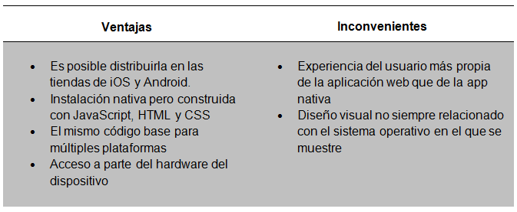
Ventajas y Desventajas de las apps Hibridas
Web View+Plugin
JS + HTML5
En costos de desarrollo disminuyen debido a que no se necesita una aplicación dedicada a cada plataforma*
Están mejor optimizadas en temas de iniciarse y funcionar en segundo plano.
Pesan menos en comparación a otro tipo de apps.
Native Environment
S.O

Slide 10

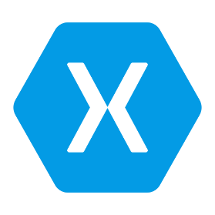
¿Desarrollo Multiplataforma?
Se basa en desarrollo de una solución que se pueda aplicar para múltiples plataformas.
Esta solución puede ser de desarrollar un código general o la posibilidad de adaptar el código a la plataforma correspondiente.
Se basan en desarrollo nativo, PWA o Híbrida según el caso.

Slide 11
Desarrollo Multiplataforma Nativo
Xamarin utiliza un lenguaje común C# para iOS, Android y Windows y de interfaz Gráfica XAML*
Xamarin ofrece desarrollo nativo con acceso total al tipo de dispositivo*
Flutter utiliza un lenguaje común para iOS y Android, ofrece lenguaje UI también común.
Flutter también ofrece desarrollo nativo con acceso total al dispositivo*
Los cambios de la interfaz en flutter se hacen en tiempo real.

Slide 12
Desarrollo Multiplataforma Nativo
Xamarin requiere en primera medida un IDE Visual Studio u otros lo cual en temas de recursos deja mucho que desear.
Requiere mayor tiempo de desarrollo ya que aunque es un solo código, algunas APIS deben ser especificadas para cada plataforma.
En temas de emulación necesitas más recursos para correr un emulador Android o iOS, si no tienes Mac no puedes generar tu app para iphone.
Flutter requiere Android Studio en primera medida parece bueno, pero en temas de recursos habría que hablar.
Flutter en temas de emulación o prueba no es posible probar apps para iphone sino tienes un Mac.

Slide 13
Desarrollo Multiplataforma Híbrido-PWA
Ionic utiliza lenguaje común usado para desarrollo web como lo es Typescript, Html5 y css funcional en iOS, Android, Windows, etc...
Ionic utiliza plugins que le permiten comportarse como una app nativa, al acceder a ciertas características del teléfono.
React native utiliza lenguaje JSX pero no es común en todos los casos.
React native tiene actualizaciones en tiempo real, actualizaciones sin pasar por la tienda.

Slide 14
Desarrollo Multiplataforma Híbrido-PWA
Aunque ionic utilice lenguaje común no se libra de dividir el proyecto por la compatibilidad de plugins.
Ionic puede actualizar en tiempo real sin pasar por la tienda pero requiere ser de pago para acceder a esta funcionalidad.
React native NO ofrece un único desarrollo sino que ofrece componentes distintos para cada plataforma en un solo proyecto.
React native tiene problemas de compatibilidad desde la api 23 de android.

Slide 15
¿Porqué ionic v3?
Fácilidad-Fluidez-Dinámica en casi cualquier contexto

Slide 16
Facilidad
Su implementación es bastante sencilla debido a la estructura de su proyecto.
Se pueden acceder a plugins ya creados para cada plataforma.
La interfaz y los UI controles se adaptan según la plataforma.

Slide 17
Facilidad
No necesitan de simulación de primer plano, ya que pueden correr en el navegador*
Es posible desarrollar un app para iOS y emularla sin tener un Mac para generar el ejecutable para iPhone o ipad.

Slide 18
Bibliografía

